Slide 1

Název školy: ZŠ Štětí, Ostrovní 300
Autor: MGR. SOŇA KYSELOVÁ
Název materiálu: VY_12_INOVACE_ D.9.A.03_nove_politicke_usporadani_sveta
17.10.2012
Ročník: devátý
Vzdělávací oblast: ČLOVĚK A SPOLEČNOST
Předmět:DĚJEPIS
Název: NOVÉ POLITICKÉ USPOŘÁDÁNÍ SVĚTA
Číslo operačního programu: CZ.1.07/1.4.00/21.1693
Název projektu: PRIMA ŠKOLA
NOVÉ POLITICKÉ USPOŘÁDÁNÍ SVĚTA

Slide 2
ANOTACE
Dějepis 9.ročník
Hospodářství SSSR
Porozumění novým pojmům a cizím slovům
Samostatné vyhledávání informací na internetu
Zkvalitňování čtenářské gramotnosti

Slide 3
ÚKOL
Rozdělte se do 6 skupin; vaším úkolem je najít význam následujících pojmů, pak svá vysvětlení zapište na PC s projektorem
Agrární stát
Znárodnění
Industrializace
Kolektivizace
Plánované hospodářství
Pětiletka

Slide 4
ŘEŠENÍ - ZÁPIS
Pro sovětské hospodářství bylo zpočátku typické velmi zaostalé zemědělství
Průmysl, obchod, banky atd. byly řízeny státem
Z agrární země se měla stát země průmyslová se zaměřením na těžký průmysl
Rolníci museli odevzdat svou půdu, dobytek i náčiní do zemědělských družstev a hospodařit společně
Státem bylo naplánováno, čeho se má v určitém období dosáhnout
Pětileté časové úseky pro plnění úkolů, nebyl brán ohled na skutečné možnosti ekonomiky

Slide 5
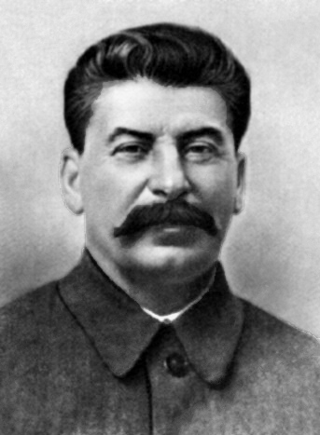
ZAOSTŘENO NA OSOBNOSTI
J.V.STALIN – Najděte o tomto člověku co nejvíce informací

Slide 6
MOŽNÉ ŘĚŠENÍ
Vlastním jménem Josif Vissarionovič Džugašvili. Žil v letech 1878 – 1953, v čele SSSR stál od roku 1922 do roku 1952.
Byl jedním z nejkrutějších diktátorů v dějinách, má na svědomí milióny obětí.
Za druhé světové války se podílel na vítězství na d fašistickým Německem
Mnoho lidí v celém světě v něm tudíž vidělo hrdinu a nechtěli věřit zprávám o jeho zločinech
O jeho vládě se mluví jako o kultu osobnosti – měl neomezenou moc a všichni ho museli uctívat a oslavovat
Zemřel v březnu 1953

Slide 7
METODICKÝ NÁVOD
DUM může být součástí hlavní části hodiny na téma Hospodářství SSSR
Žáci vyhledají na internetu zadané údaje, na centrálním PC provedou zápis
Práci o Stalinovi můžeme v případě nedostatku času zadat jako referát na příští hodinu
Klíčová slova: viz snímek 3, diktátor, kult osobnosti
Inovace: kolektivní práce, vyhledávání informací PC, jejich třídění

Slide 8
POUŽITÉ ZDROJE
S.5 autor neznámý, commons.wikimedia [2012 – 10 –16]. Dostupné na www: <http://cs.wikipedia.org/wiki/Soubor:Stalin_lg_zlx1.jpg>

